Slide 1
Predicting Fall Risk Based on a Validated Balance Scale
Alaa Masalha
University of Haifa
© 2019 Alaa Masalha, University of Haifa, Israel. All rights reserved.
Advised by:
Prof Hagit Hel-Or
Prof. Ilan Shimshoni

Slide 2
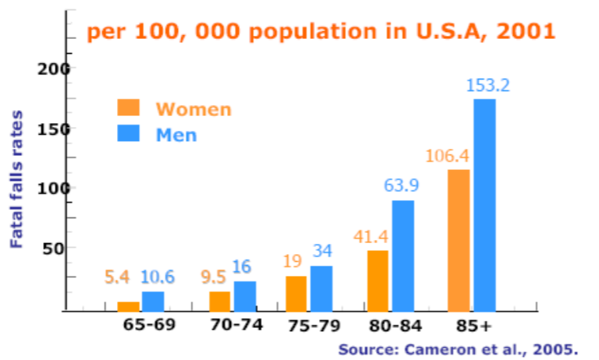
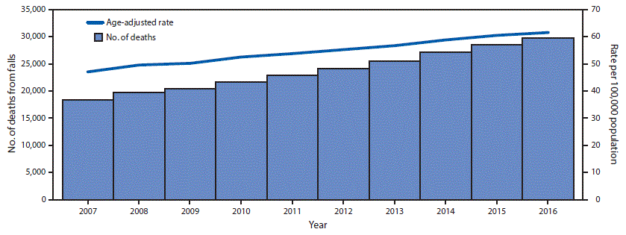
Background
Number of deaths from falls
adults aged ≥65 years (USA) 2007–2016
Fatal fall rate by age and gender
Burns E, Kakara R. Deaths from Falls Among Persons Aged ≥65 Years — United States, 2007–2016. MMWR Morb Mortal Wkly Rep 2018;67:509–514.
Notes:
נפילות הן הגורם השכיח ביותר לפציעות אצל אנשים מבוגרים (> 1/3 גיל 65+ מדי שנה).
בגרף מצד שמאל ניתן לראות שמספר הנפילות הולך וגדל ככל שהאנשים מתבגרים.
ובצד ימים ניתן לראות ששיעור התמותה מנפילות בקרב אנשים מבוגרים הולך וגדל עם השנים.

Slide 3
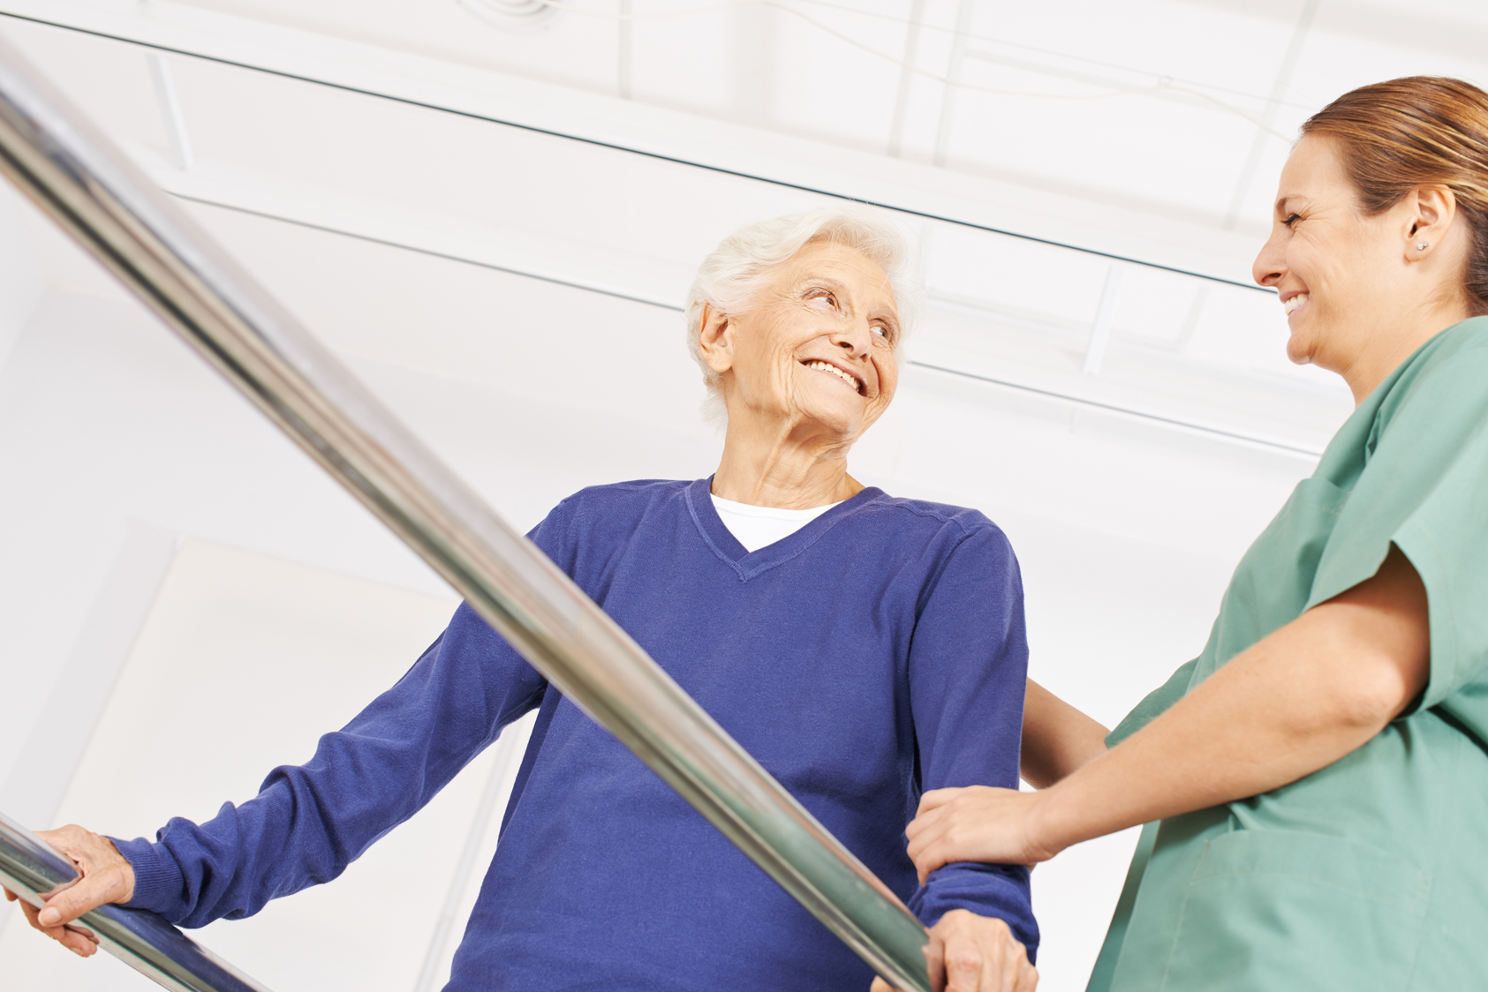
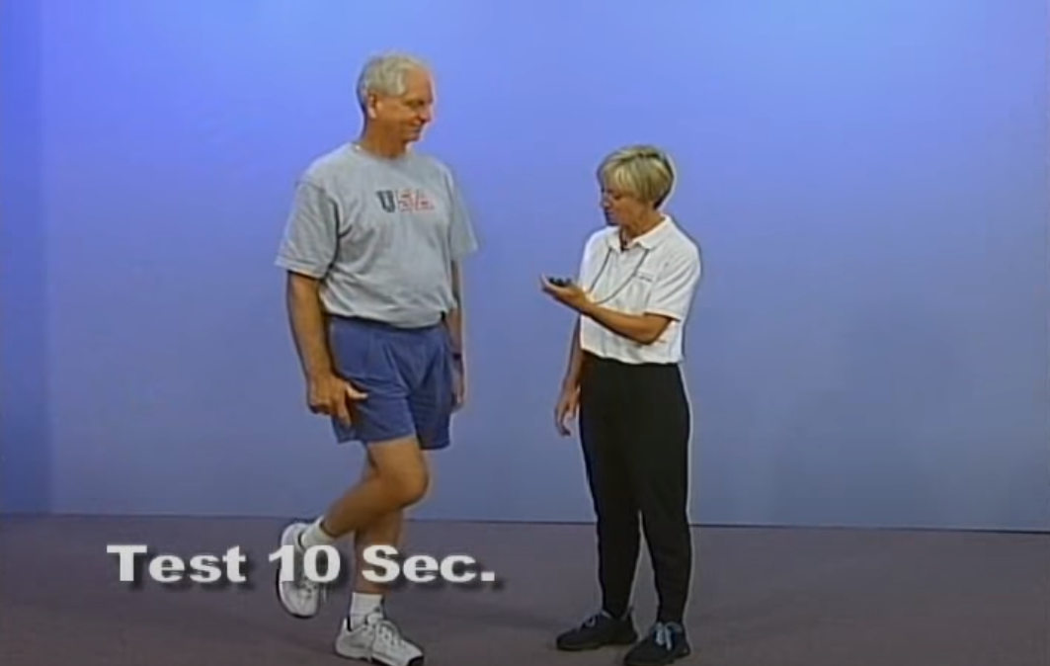
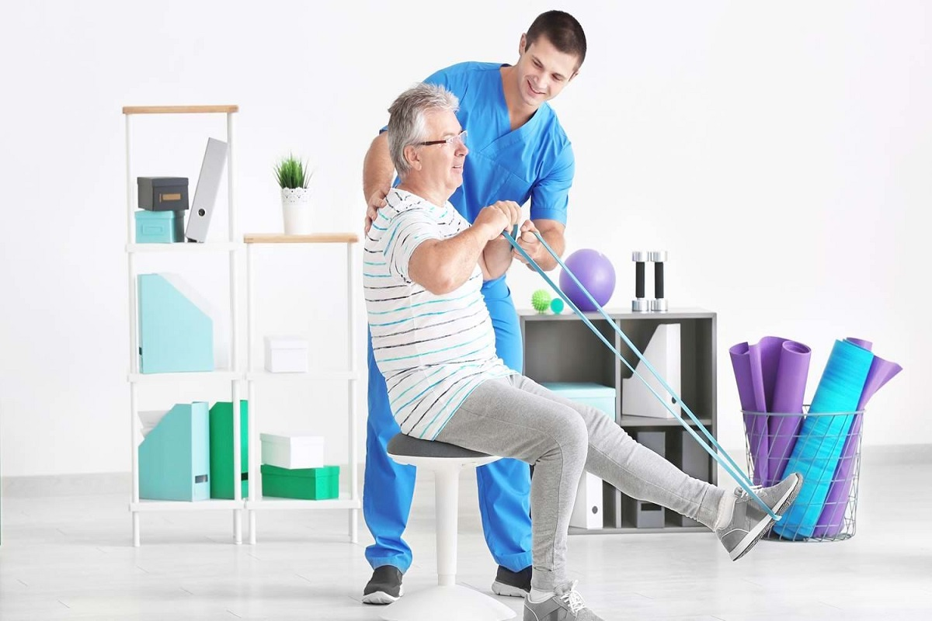
Balance Evaluation
Various tests exist for balance evaluation:
10 meter walk.
6 minute walk.
30 second chair stand.
Timed up and go.
Performed at clinics and hospitals.
Require medical professionals.
BBS is comprehensive, subjective, and a good predictor, but is time consuming.
Notes:
כיום יש כמה דרכים לניבוי נפילות. כולן בנויות מתהליך קליני, שמסתמך על המומחיות והמקצועיות של הפיזיותרפיסטים.
למשל:
Ten Meter Walk
6 Minute Walk
30 Second Chair Stand
Timed Up and Go
…
כל אלה קלים לביצוע, ומצריכים ציוד מינימאלי וזמין. אך להערכה מדיקלית, מעדיפים מבחנים מקיפים יותר (שמספקים דיאגנוזה יותר רחבה ומפורטת, ומסייעים להמלצת תהליך ריפוי יותר מותאם לפציינט).
BBS...
מבחן מאומת ושכיח למדי בקרב האוכלוסייה המבוגרת. למרבה הצער, כיום, מבחן ה-BBS הוא תהליך שצורך זמן רב, מספק תוצאות סובייקטיביות, ולפעמים נוטה לחוסר התאמה בין הבוחנים.

Slide 4
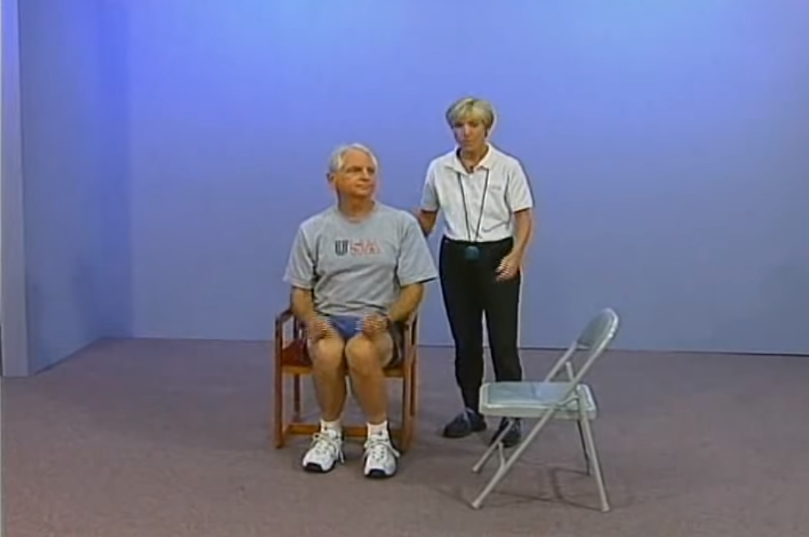
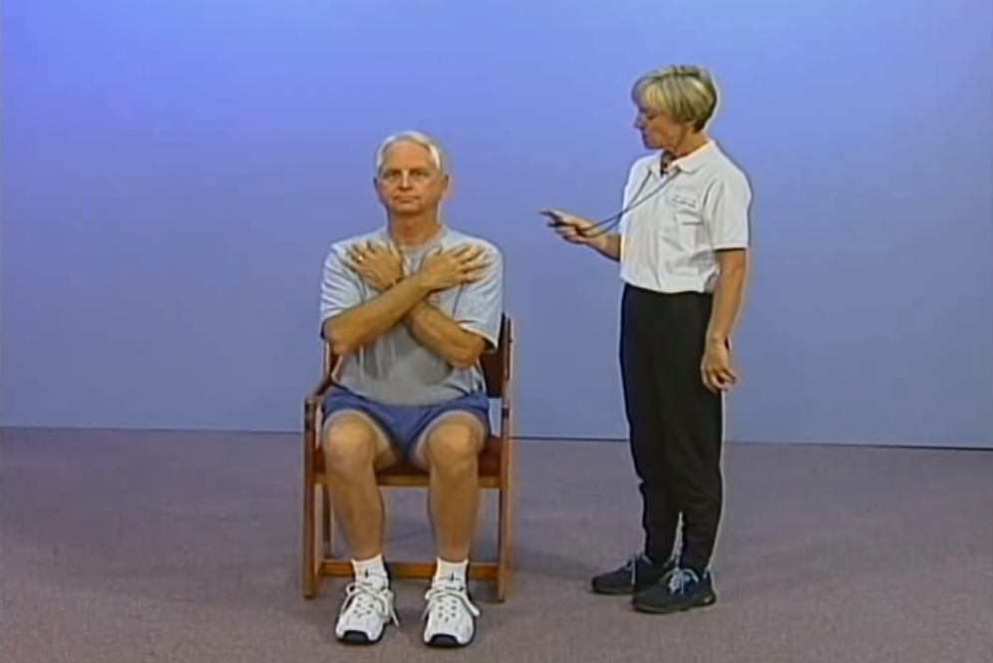
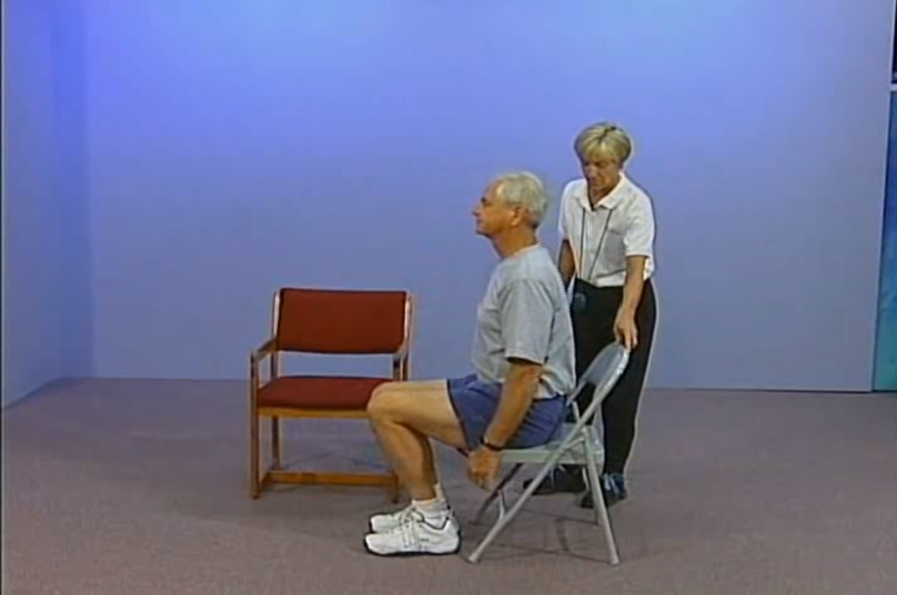
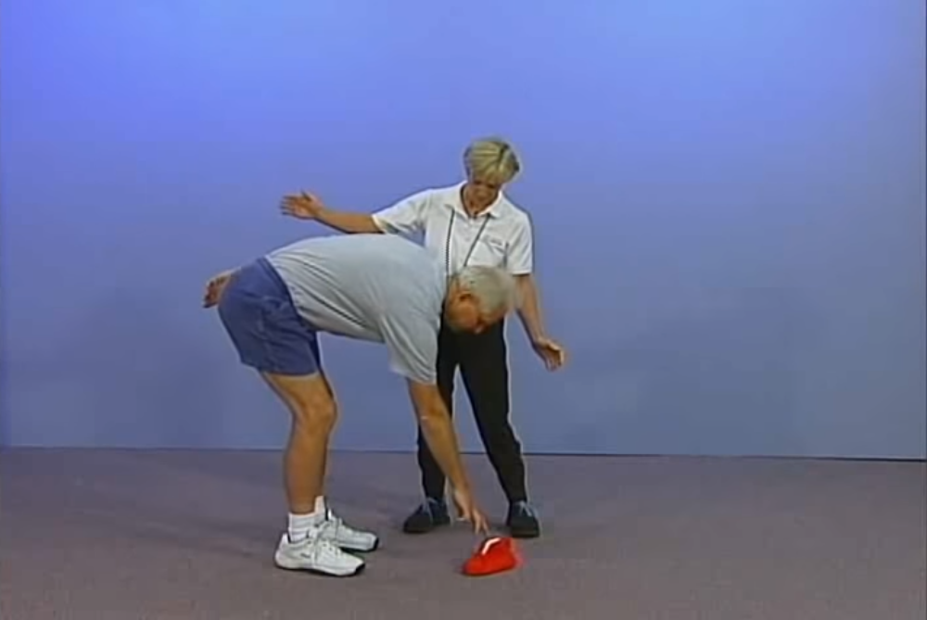
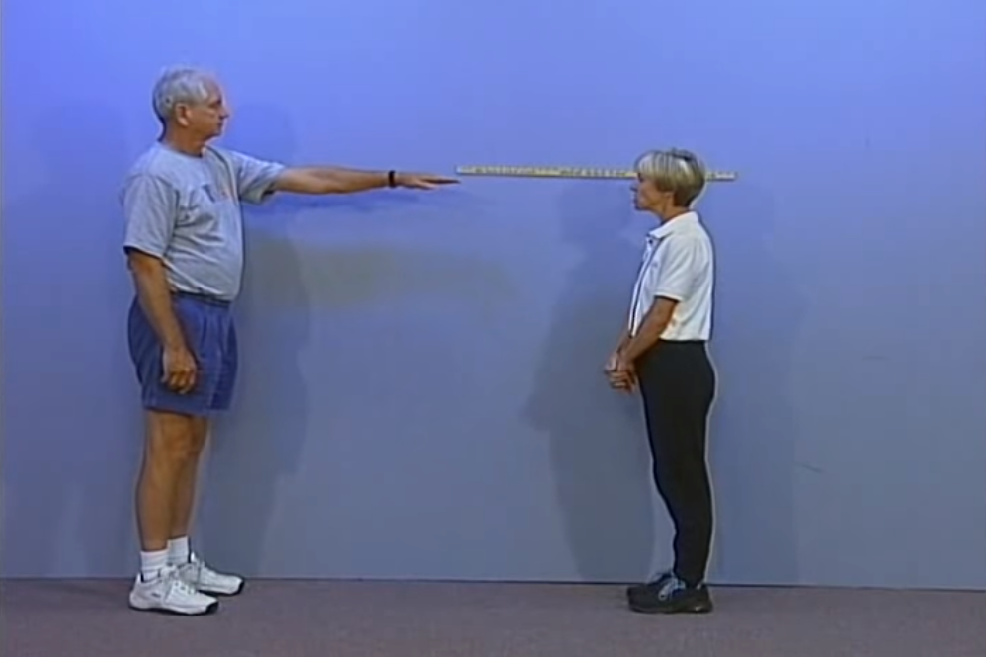
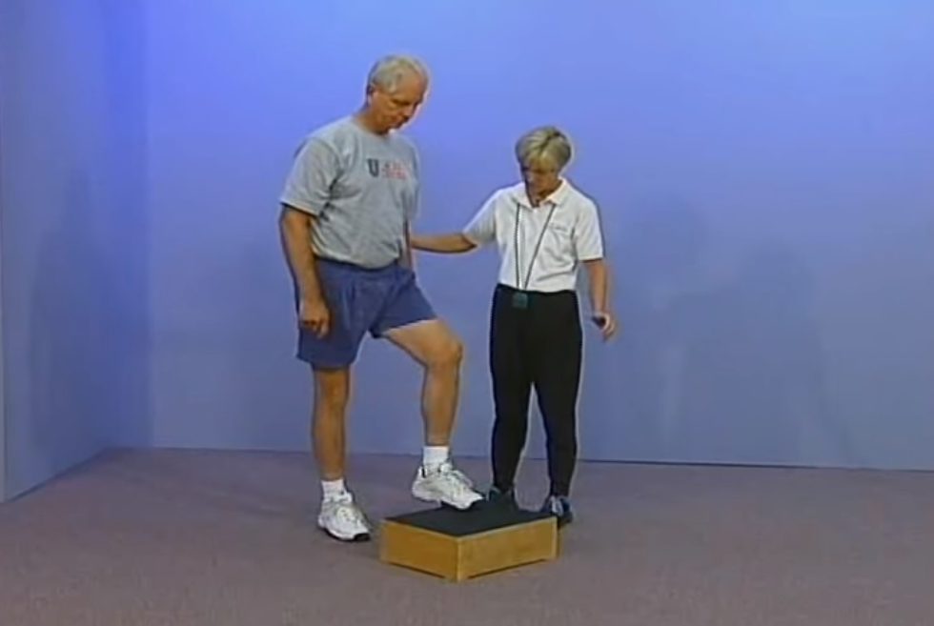
BBS
The BBS is a physical test, used to evaluate stability and fall risk.
Includes 14 tasks scored 0-4
Shumway-Cook model showed that a score of 36 or less, indicates near 100% chance of fall within 6 months.
Notes:
להסביר על ה BBS...
+ מחקרים מראים שציון מתחת ל 36 מצביע על כמעט 100% סיכוי לנפילה תוך 6 חודשים.

Slide 5
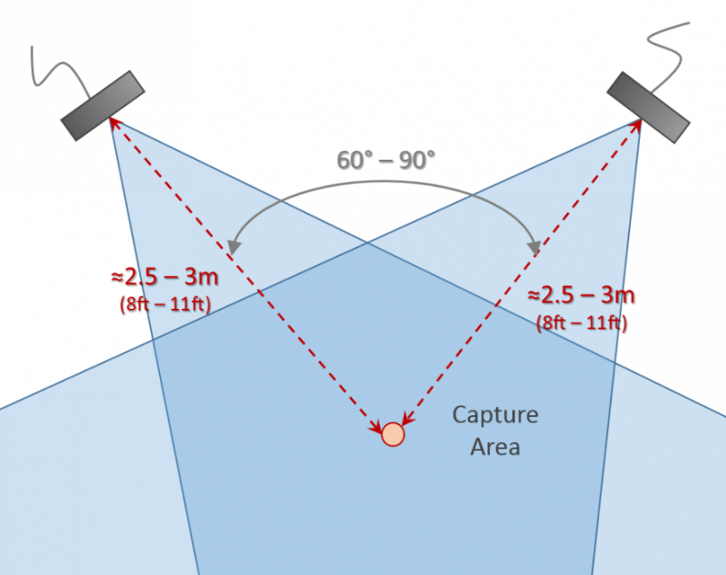
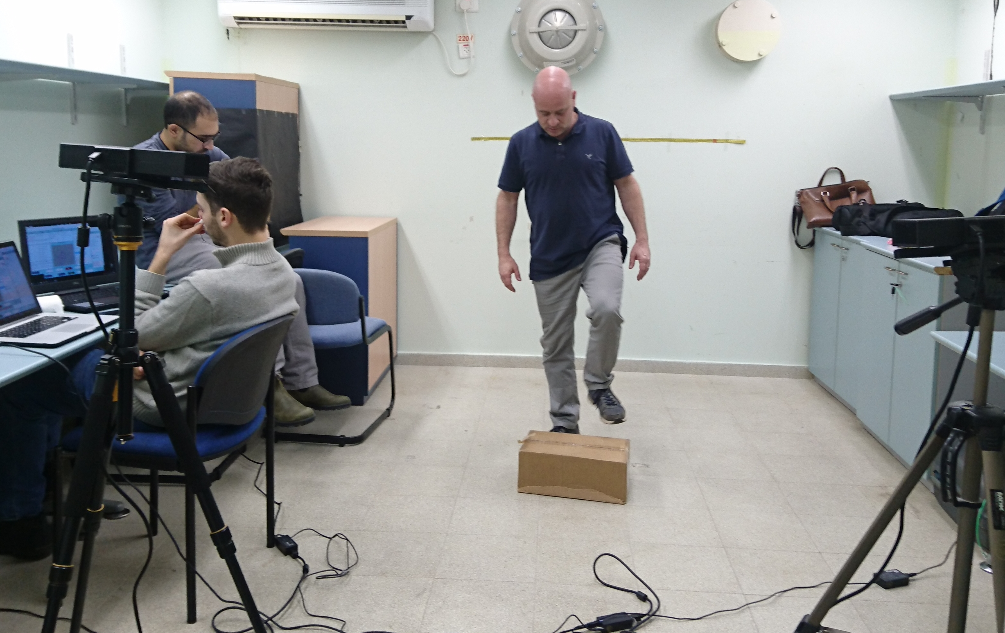
Automatic evaluation of Berg Balance Scale In elders for early screening
Reaching a wide population.
Eliminating need for hospital visits.
Dramatic increase in detection and diagnoses of people at high fall risk.
Notes:
כיום כדי לבצע מבחן BBS, צריך לקבוע תור בבי"ח, לחכות ש PT יתפנה... תהליך שלוקח הרבה זמן וכוח אדם שלא תמיד זמין.
לכן המטרה שלנו היא לפתח מערכת אוטומטית שמבצעת את מבחן ה BBS, בלי צורך ל PT, ואפילו בלי צורך להגיע לבי"ח. ובך אנחנו גם מקצרים את זמני ההמתנה עבור הפציינט, וגם מורידים עומסים בבתי חולים. ובנוסף, זה הופך את המבחן להיות נגיש וזמין ליותר אנשים, וכך אפשר יהיה לאבחן יותר ויותר אנשים שזקוקים לסיוע וחיזוק השיווי משקל...

Slide 6
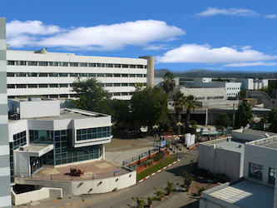
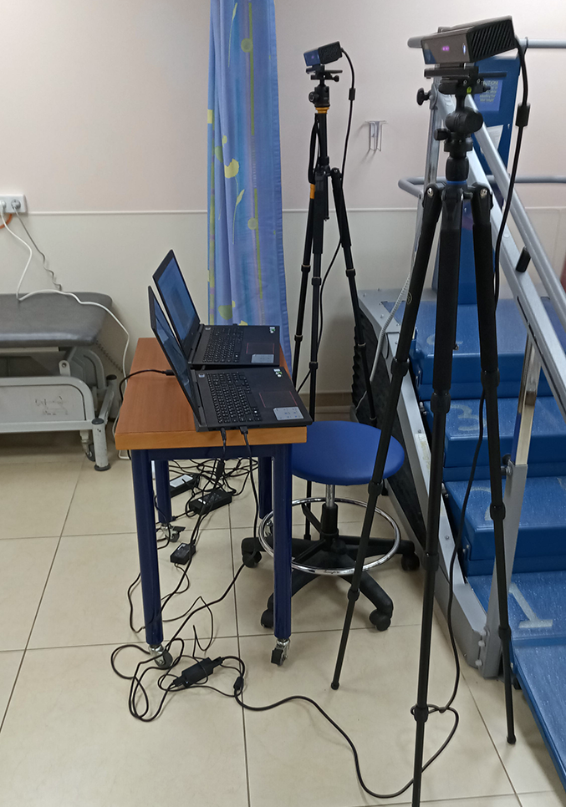

Experimentation at Hospital
Recording at the Galilee Medical Center
Two medical professionals ran the BBS test and independently scored the subjects
129 Subjects:
100 Patients + 29 Healthy
Notes:
צילמנו בנהריה... 129 נבדקים... להסביר על תהליך הצילום וההשגחה ומתן הציון...
+ ground truth labels

Slide 7
Experimentation at Hospital
Recording at the Galilee Medical Center
Two medical professionals ran the BBS test and independently scored the subjects
129 Subjects:
100 Patients + 29 Healthy
Task #14 (demo) — Standing on One Foot
at the Galilee Medical Center, Nahariya.
Notes:
(Demo) Task #14 — Standing on One Foot, at the Galilee Medical Center.

Slide 8
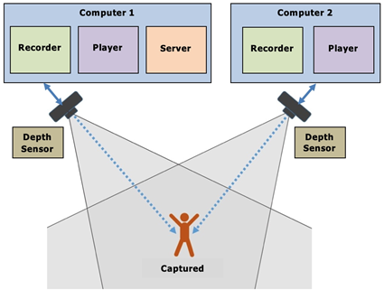
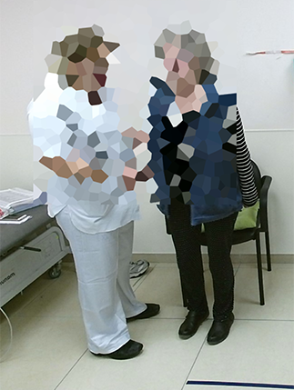
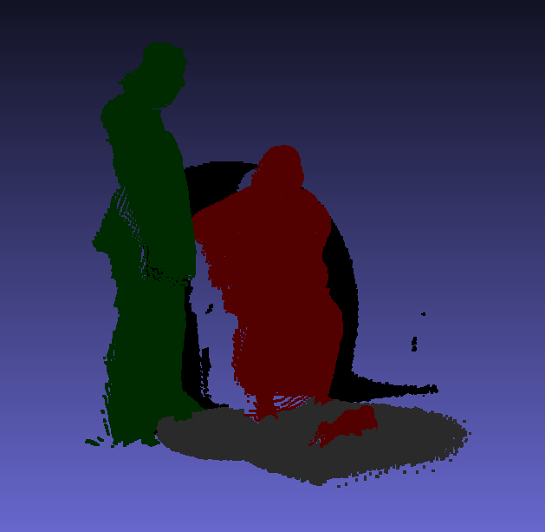
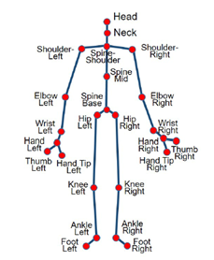
Data Representation
Novel Multi Camera tracking system (Eichler et al 2018)
Two Kinect cameras, self-calibration, on-the-fly
RGB, body skeletons, depth data
Physio-
therapist
Patient
Notes:
להסביר על ה KINECT והמערכת של נדב וה OUTPUT.
אפשר לדבר על ה MERGE גם.

Slide 9
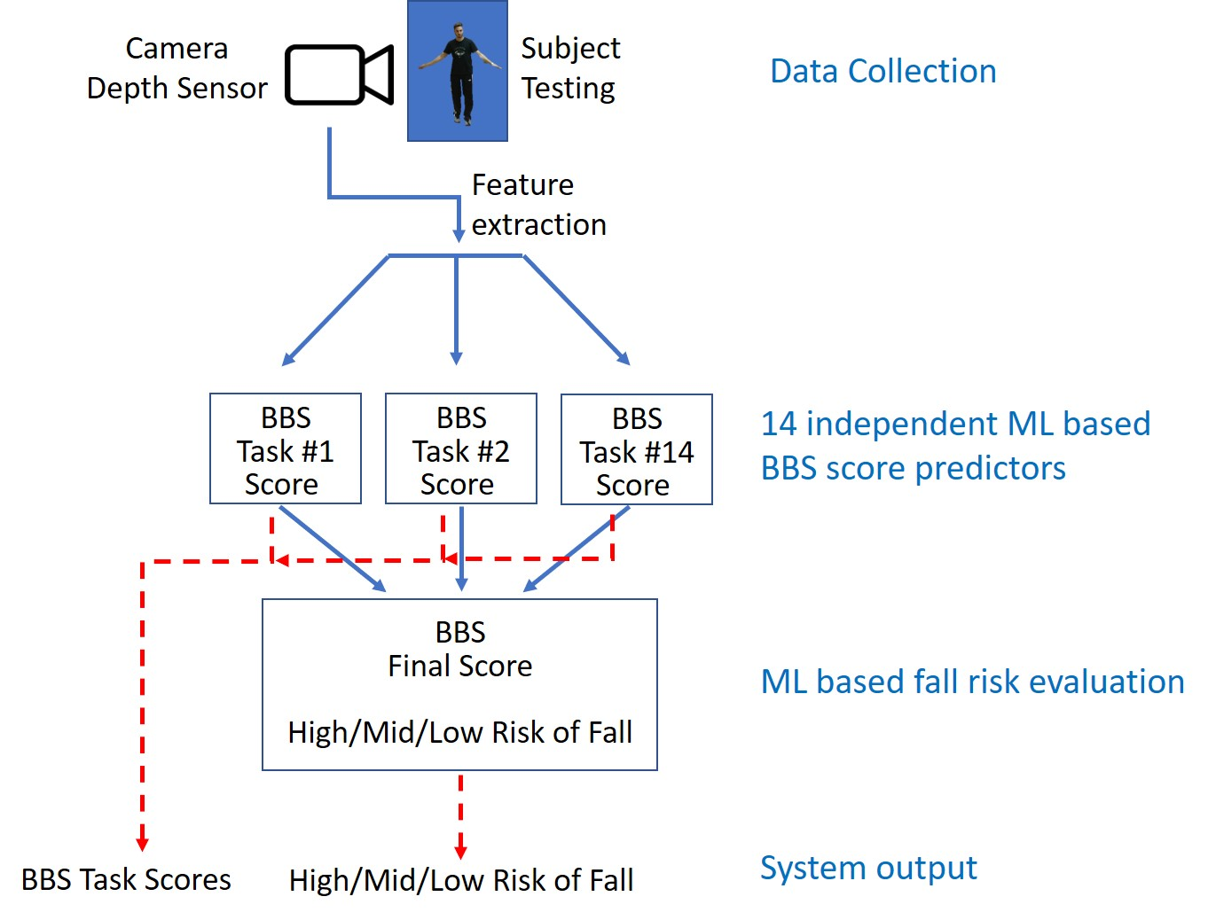
System Diagram
Notes:
מבט כללי על ה FLOW של המערכת...
בנאדם מצולם בזמן שהוא מבצע את המשימות... הפלט הולך ל 14 קלאסיפריים (אחד לכל משימה)… כל קלסיפייר נותן תוצאה, ובסוף התוצאות הולכות לקלסיפייר הסופי... תוצאה 3 קלאסים...
RANDOM FOREST...
פרמטרים נבחרו לפי GRID SEARCH:
100 עצים
עומק מקסימאלי
מינימום SAMPLES ל SPLIT: 2
MAX FEATURES: sqrt(n)
Leave one out for cross validation

Slide 10
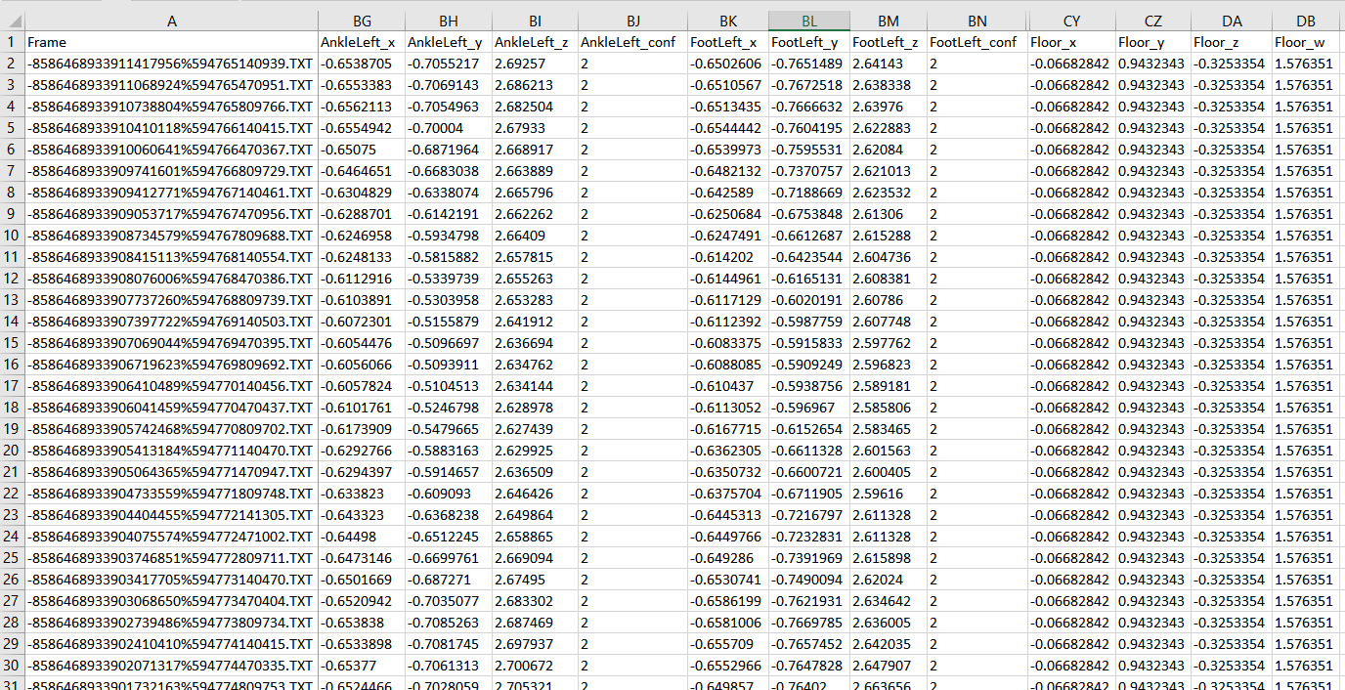
Skeleton Representation
Notes:
לדבר על ייצוג skeleton.

Slide 11
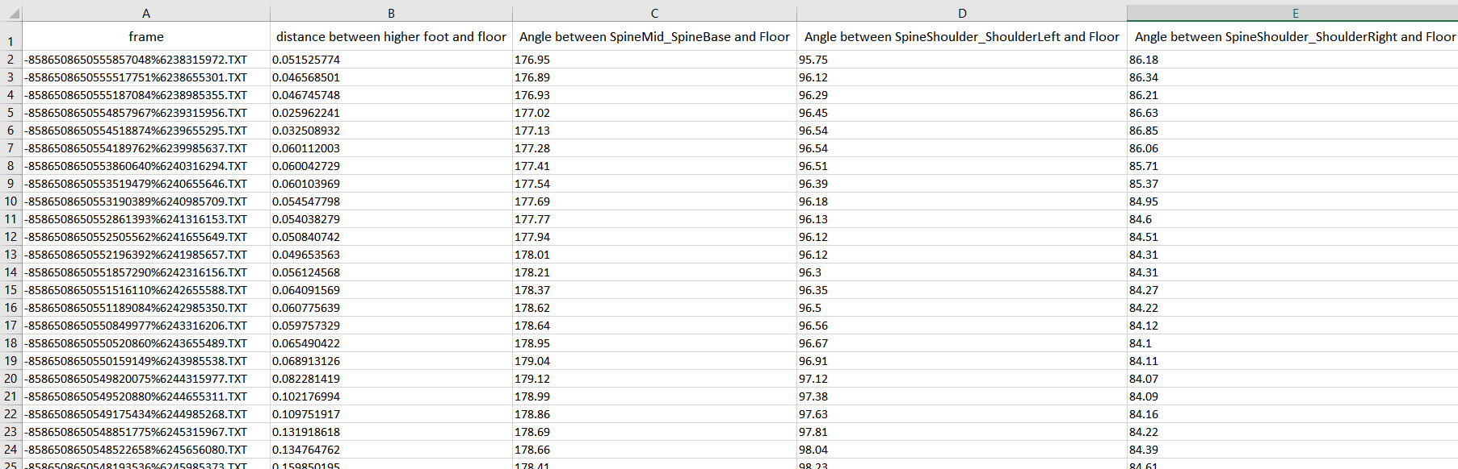
Feature Extraction (per frame)
Notes:
לדבר על Feature Extraction פר פריים.
+ איך בחרנו פיצ'רים (בעזרת הגדרות BBS + הנחיות PT כמו טאסק 12 WEIGHT SHIFTING).

Slide 12
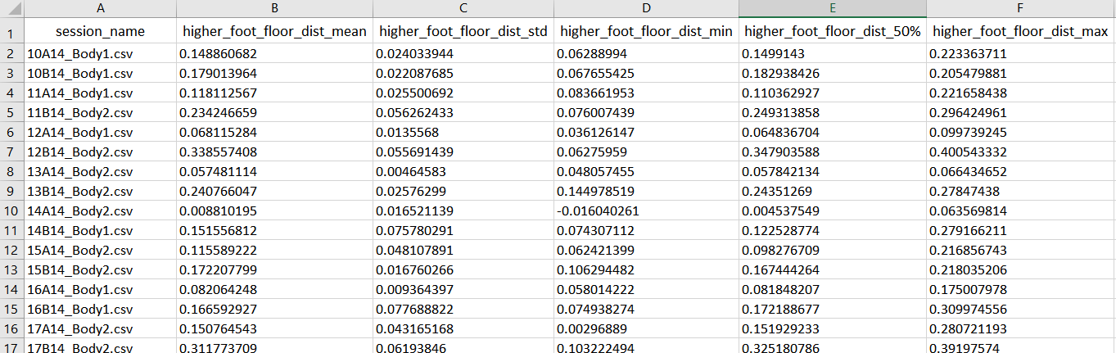
Feature Extraction (per patient)
Notes:
לדבר על Feature Vector פר פציינט.

Slide 13
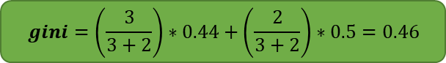
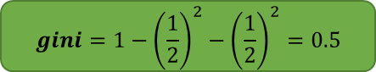
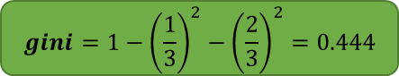
Decision Trees
Foot-Floor distance mean >= 0.15
Foot—Floor distance mean (m) | Max consecutive time up (frames) | Shoulders y distance mean (m) | Score
0.14 | 465 | 0.06 | 4
0.18 | 371 | 0.03 | 4
0.16 | 116 | 0.06 | 1
0.23 | 406 | 0.02 | 4
0.07 | 2 | 0.06 | 1
Yes
No
Score
1 | 4
1 | 2
Score
1 | 4
1 | 1
$$gini=1−{\left(\frac{1}{3}\right)}^{2}−{\left(\frac{2}{3}\right)}^{2}=0.444$$
$$gini=1−{\left(\frac{1}{2}\right)}^{2}−{\left(\frac{1}{2}\right)}^{2}=0.5$$
$$gini=\left(\frac{3}{3+2}\right)∗0.44+\left(\frac{2}{3+2}\right)∗0.5=0.46$$
Notes:
להסביר DECISION TREES

Slide 14
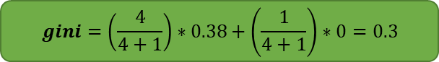
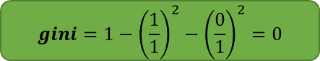
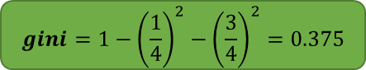
Decision Trees
Max consecutive time up >= 270
Foot—Floor distance mean (m) | Max consecutive time up (frames) | Shoulders y distance mean (m) | Score
0.14 | 465 | 0.06 | 4
0.18 | 371 | 0.03 | 4
0.16 | 300 | 0.06 | 1
0.23 | 406 | 0.02 | 4
0.07 | 2 | 0.06 | 1
Yes
No
Score
1 | 4
1 | 3
Score
1 | 4
1 | 0
$$gini=1−{\left(\frac{1}{4}\right)}^{2}−{\left(\frac{3}{4}\right)}^{2}=0.375$$
$$gini=1−{\left(\frac{1}{1}\right)}^{2}−{\left(\frac{0}{1}\right)}^{2}=0$$
$$gini=\left(\frac{4}{4+1}\right)∗0.38+\left(\frac{1}{4+1}\right)∗0=0.3$$

Slide 15
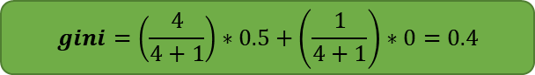
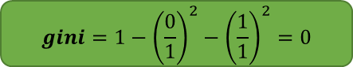
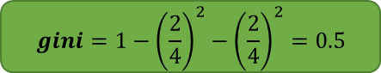
Decision Trees
Shoulders y distance mean >= 0.05
Foot—Floor distance mean (m) | Max consecutive time up (frames) | Shoulders y distance mean (m) | Score
0.14 | 465 | 0.05 | 4
0.18 | 371 | 0.05 | 4
0.16 | 300 | 0.05 | 1
0.23 | 406 | 0.01 | 4
0.07 | 2 | 0.05 | 1
Yes
No
Score
1 | 4
2 | 2
Score
1 | 4
0 | 1
$$gini=1−{\left(\frac{2}{4}\right)}^{2}−{\left(\frac{2}{4}\right)}^{2}=0.5$$
$$gini=1−{\left(\frac{0}{1}\right)}^{2}−{\left(\frac{1}{1}\right)}^{2}=0$$
$$gini=\left(\frac{4}{4+1}\right)∗0.5+\left(\frac{1}{4+1}\right)∗0=0.4$$

Slide 16
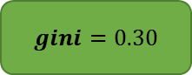
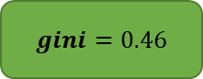
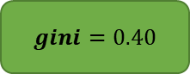
Decision Trees
Foot-Floor distance mean
Max consecutive time up
Shoulders y distance mean
$$gini=0.46$$
$$gini=0.30$$
$$gini=0.40$$

Slide 17
Decision Trees
Max consecutive time up >= 270
yes
no
[2,2]
[0,1]

Slide 18
Random Forest
Original Dataset
Foot—Floor distance mean (m) | Max consecutive time up (frames) | Shoulders y distance mean (m) | Score
0.14 | 465 | 0.06 | 4
0.18 | 371 | 0.03 | 4
0.16 | 300 | 0.06 | 1
0.23 | 406 | 0.02 | 4
0.07 | 2 | 0.06 | 1
Bootstrapped Dataset
Foot—Floor distance mean (m) | Max consecutive time up (frames) | Shoulders y distance mean (m) | Score
0.18 | 371 | 0.03 | 4
0.23 | 406 | 0.02 | 4
0.07 | 2 | 0.06 | 1
0.07 | 2 | 0.06 | 1
Notes:
Decision trees => inaccuracy (good on training data, not good on new test data).
RF solve this problem.
Randomly select samples from the original dataset (with repetitions).
Build DT using random subset of variables at each step.
Repeat.
Walk new patient through the trees and let them vote.

Slide 19
Random Forest
Original Dataset
Foot—Floor distance mean (m) | Max consecutive time up (frames) | Shoulders y distance mean (m) | Score
0.14 | 465 | 0.06 | 4
0.18 | 371 | 0.03 | 4
0.16 | 300 | 0.06 | 1
0.23 | 406 | 0.02 | 4
0.07 | 2 | 0.06 | 1
Bootstrapped Dataset
Foot—Floor distance mean (m) | Shoulders y distance mean (m) | Score
0.18 | 0.03 | 4
0.23 | 0.02 | 4
0.07 | 0.06 | 1
0.07 | 0.06 | 1
Notes:
Decision trees => inaccuracy (good on training data, not good on new test data).
RF solve this problem.
Randomly select samples from the original dataset (with repetitions).
Build DT using random subset of variables at each step.
Repeat.
Walk new patient through the trees and let them vote.

Slide 20
Random Forest
Foot—Floor distance mean
Notes:
Decision trees => inaccuracy (good on training data, not good on new test data).
RF solve this problem.
Randomly select samples from the original dataset (with repetitions).
Build DT using random subset of variables at each step.
Repeat.
Walk new patient through the trees and let them vote.

Slide 21
Random Forest
Foot—Floor distance mean
Max consecutive time up
Shoulders y distance mean
Notes:
Decision trees => inaccuracy (good on training data, not good on new test data).
RF solve this problem.
Randomly select samples from the original dataset (with repetitions).
Build DT using random subset of variables at each step.
Repeat.
Walk new patient through the trees and let them vote.

Slide 22
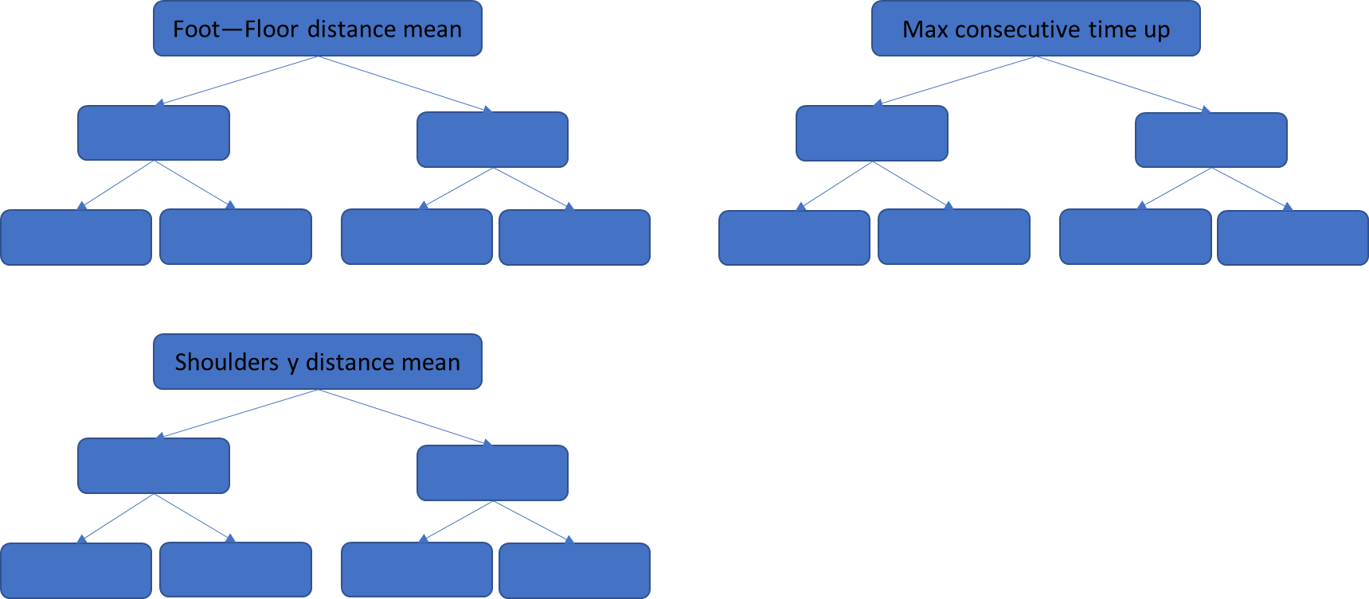
Random Forest Evaluation
Leave One Out
Foot—Floor distance mean (m) | Max consecutive time up (frames) | Shoulders y distance mean (m) | Score
0.23 | 406 | 0.02 | 4
Notes:
Decision trees => inaccuracy (good on training data, not good on new test data).
RF solve this problem.
Randomly select samples from the original dataset (with repetitions).
Build DT using random subset of variables at each step.
Repeat.
Walk new patient through the forest and let them vote.

Slide 23
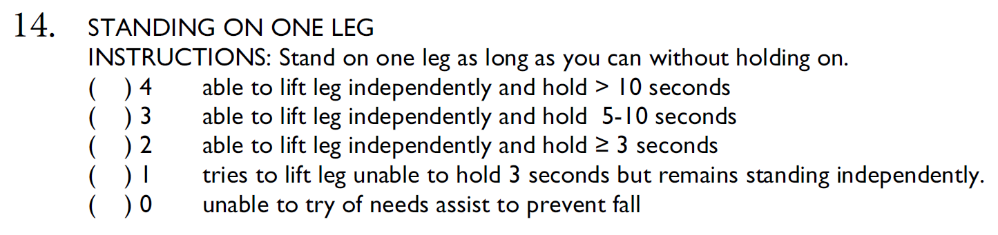
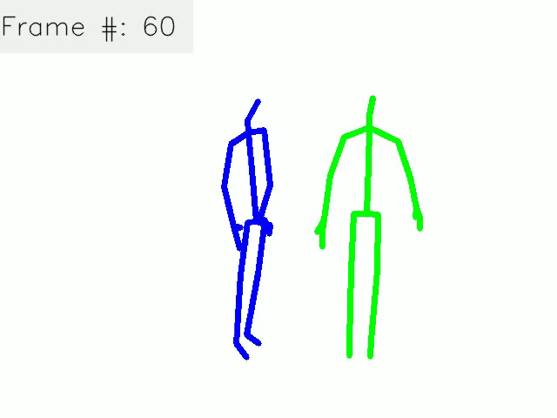
Task 14 – Standing on One Foot
Physio-
therapist
Patient
V
X
V
V
V
Notes:
להסביר על טאסק 14.
יש לנו 0,1,2,4.

Slide 24
Task 14 – Standing on One Foot
Physio-
therapist
Patient
Best features
Distance Foot to Floor (mean, median)
Vertical distance between shoulders (mean, median)
Max consecutive time the foot is off ground
Histogram of the center of body mass (std)
Notes:
להסביר על טאסק 14 וקצת על הפיצ'רים.

Slide 25
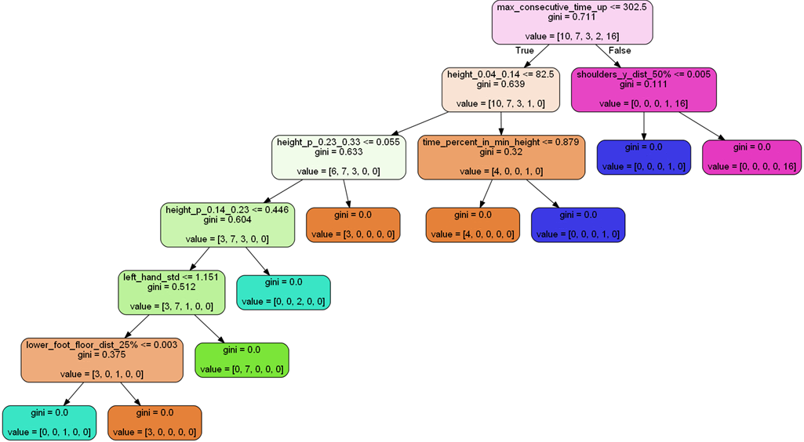
Task 14 – Standing on One Foot
Notes:
להסביר על טאסק 14 וקצת על הפיצ'רים.

Slide 26
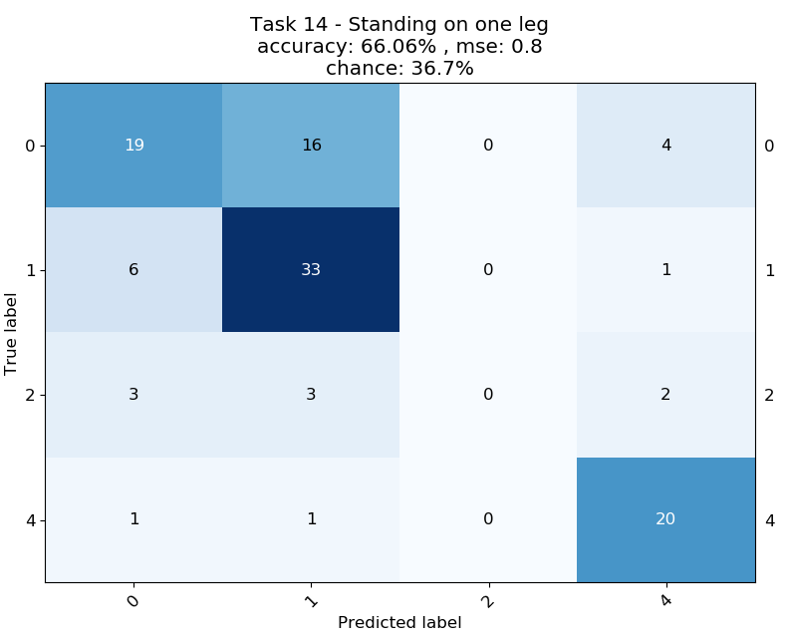
Task 14 – Standing on One Foot
Notes:
3 מתוך ה 4 ב [0,4], עמדו למשך 10 שניות בזמן שאחזו ביד של ה PT.
ה 1 הנוסף ב [0,4] – למרות שהסקלטון נראה טוב בעין, הנתונים מראים שהרגל שלו הרבה מעל לרצפה (10 ס"מ).
[1,4] עמד למשך 10 שניות בזמן שאחז ביד של ה PT.
[2,0] הרימו את הרגל ממש ממש נמוך + אין לנו הרבה DATA.
[2,4] החזיק 10 שניות רציף אבל SUPERVISION (בלי לגעת).
[4,0] הרים את הרגל ממש ממש נמוך (outlier).
בסכ"ה 4/109 (3.5% הרימו את הרגל נמוך מהסף. לא שווה לשנות את הסף עבורם – זה יגרום לעוד יותר טעויות).

Slide 27
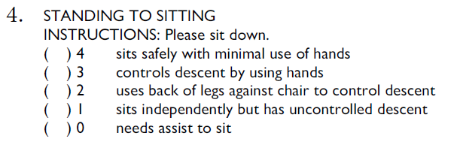
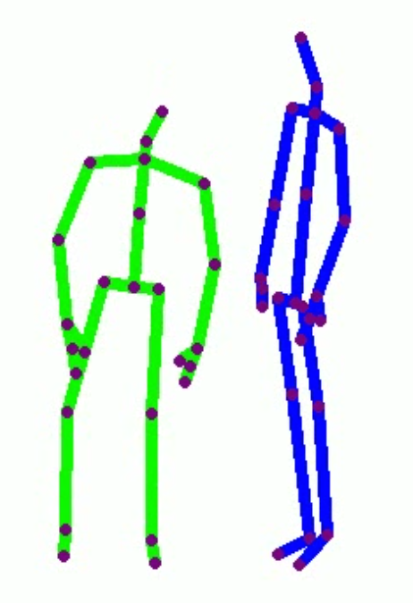
Task 4 – Standing to Sitting
V
V
X
X
X
Notes:
להסביר על טאסק 4.
יש לנו רק 3,4.

Slide 28
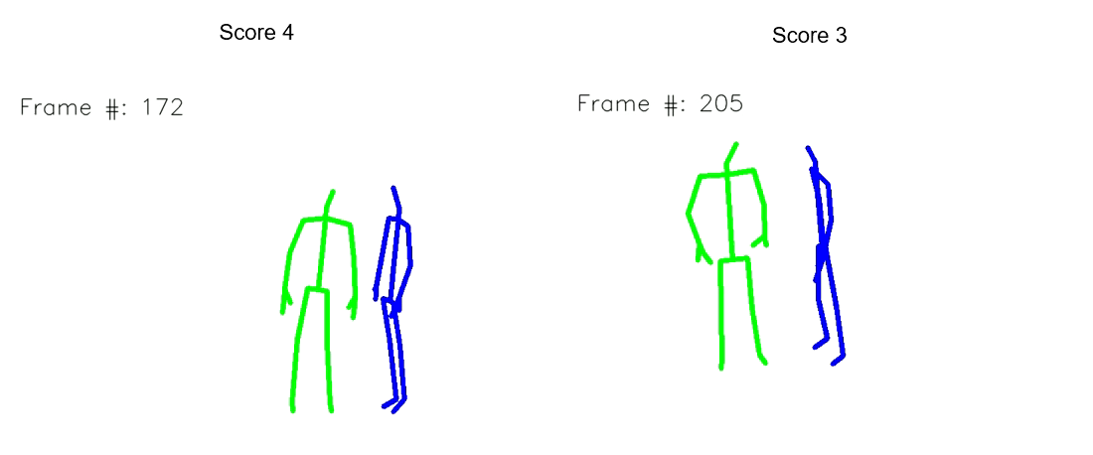
Task 4 – Standing to Sitting
Patient
Physiotherapist
Patient
Physiotherapist
Notes:
להסביר על טאסק 4.
יש לנו רק 3,4.

Slide 29
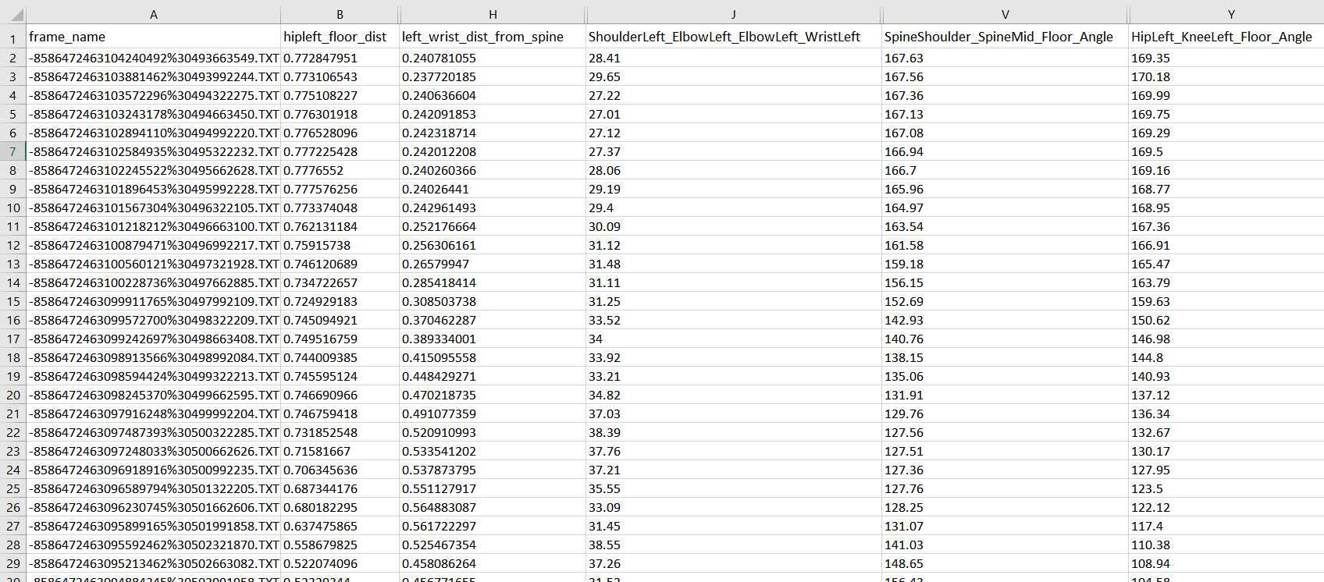
Task 4 – Standing to Sitting
Notes:
להסביר על טאסק 4.
יש לנו רק 3,4.

Slide 30
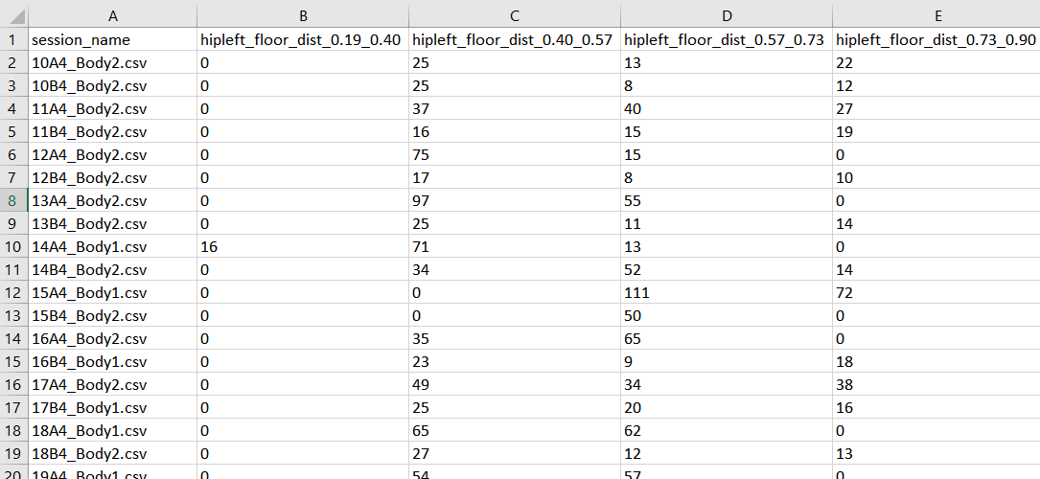
Task 4 – Standing to Sitting
Notes:
להסביר על טאסק 4.
יש לנו רק 3,4.

Slide 31
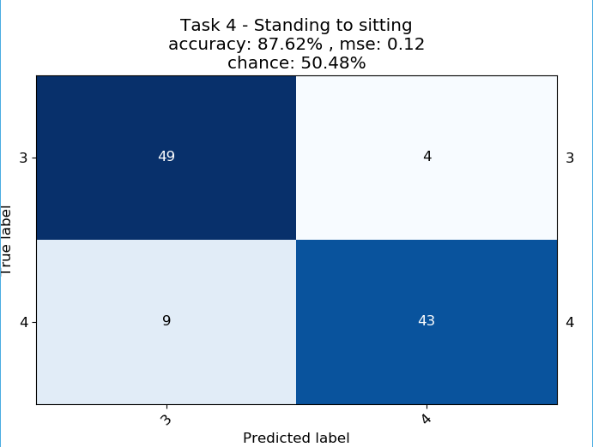
Task 4 – Standing to Sitting
Notes:
הטעויות נוצרו כי לא באמת נעזרנו בתמונת ב DEPTH. הסתמכנו רק על הסקלטון, כי ידיות הכסא לא מופיעות ב DEPTH. ולפי ה BBS מה שמפריד בין ציון 3 ל 4 זה רק אם נעזרו בידיים של הכסא או לא.
(זאת דוגמא שלא השתמשנו באופן ישיר בהסבר של ה BBS כדי לבחור פיצ'רים)...

Slide 32
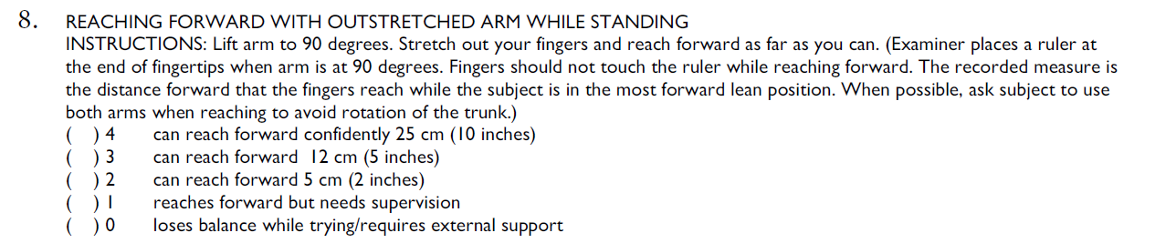
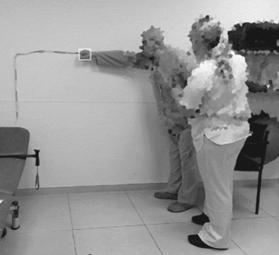
Task 8 – Reaching Forward
V
V
X
V
X
Notes:
יש לנו 1,3,4.
להסביר שאם מישהו הגיע ל 25 ס"מ אבל NOT CONFIDENTLY, אז הוא יקבל 3. זה SUPERVISION בעצם.

Slide 33
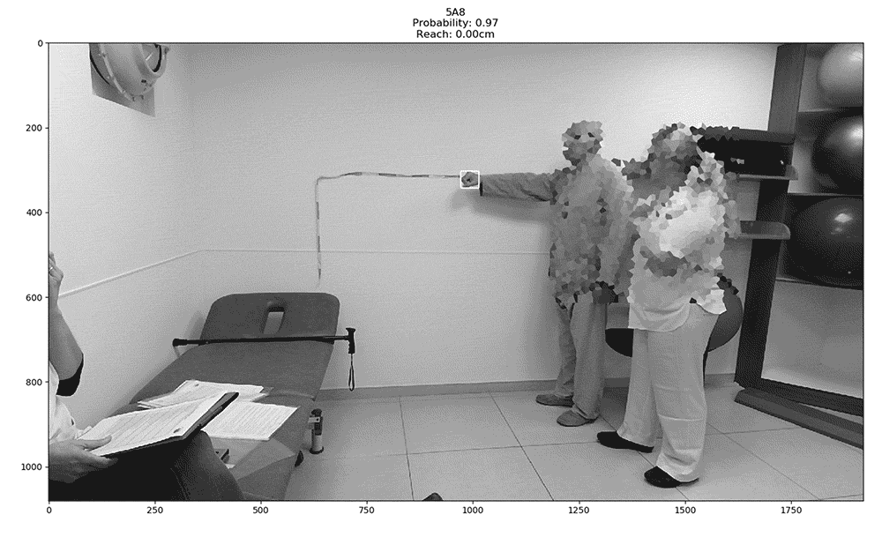
Task 8 – Reaching Forward
Notes:
להסביר על טאסק 8, ובעיית הסקלטון ליד הקיר ואיך התגברנו על זה...
לדבר גם על ה probability שמופיע למעלה.

Slide 34
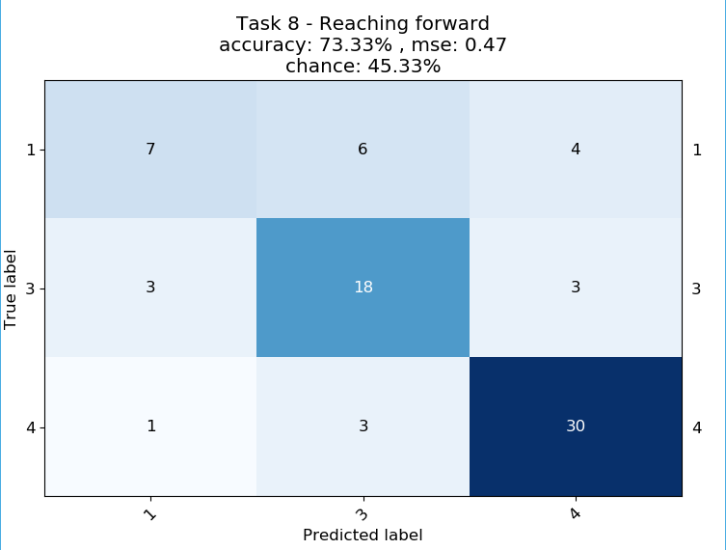
Task 8 – Reaching Forward
Notes:
[1.3] , [1,4] הגיעו למרחק הרצוי, אבל היה SUPERVISION.
[3,1] הגיעו למרחק הרצוי, אבל היה SUPERVISION.
יש לזכור שאין לנו SKELETON, לכן אי אפשר אפילו למדוד SWAY.
[4,1] הסיבה לא כל כך ברורה לעין. למרות שהנתונים מראים שהוא הגיע מהר למרחק הרצוי, רוב העצים מצביעים 1. יש לנו כאן 4 פיצ'רים סכ"ה: מרחק מקסימאלי וזמן הגעה למרחק מקסימאלי (כל אחד חושב פעמיים, כל פעם בשיטה אחרת). הספים שבחרו העצים בשביל הקלסיפיקציה מובילים את רוב העצים להצביע 1.

Slide 35


Task 12 – Stepping on a Stool
V
X
V
V
V
Notes:
להסביר על טאסק 12...
יש לנו בעיקר 0,4. מ 1,2 יש לנו ממש מעט. אם ממזגים אותם מקבלים תוצאה יותר טובה.
להסביר שאם מישהו עשה 8 צעדים ב 20 אבל היה צריך עזרה אז הוא יקבל 1 (SUPERVISION).
להדגיש גם את ההבדל בין ציונים 1 ו-2, שההבדל ביניהם זה דרגת ה SUPERVISION.
להסביר גם שלא כל כך ניתן להשתמש בסקלטון כי הרגליים בד"כ מוסתרות.

Slide 36

Task 12 – Stepping on a Stool
Notes:
תמונת עומק...

Slide 37


Task 12 – Stepping on a Stool
Notes:
לפי מספר הנקודות מעל ה STOOL (תמונת DEPTH).

Slide 38


Task 12 – Stepping on a Stool
Notes:
לפי קואורדינטת X של ה CENTER OF MASS. קצת לא אינטואיטיבי אבל עובד. זה נקרא WEIGHT SHIFTING. פיצ'ר מה PT.
לסכם שאנחנו מצליחים לספור צעדים (וזמן) בצורה נכונה, רק שיש שתי בעיות: 1. אין לנו מספיק דאטה מ 1,2, 2. בעיית ה SUPERVISION.
אז מה שפיתחנו בשביל ספירת הצעדים יהיה שימושי כשיהיה לנו יותר דאטה מ 1,2.

Slide 39

Results Per Task
Notes:
אפשר לדבר על MISSING DATA...
מבט כללי על התוצאות...
הסבר על N:
5: אין מספיק מ 1,2 (9 בסכ"ה) אז הורדנו אותם, ועוד שישה אנשים עם סקלטון משובש לגמרי.
8: חמישה הפרש גדול בין ה PTs (הורדת דאטה מסוג זה גרם לשיפור התוצאות), שישה המעקב אחרי היד אבד באמצע, חמישה הורדו כי NOT ENOUGH DATA, ושישה כי PATIENT HIDDEN.
9: ארבעה ירדו כי אין מספיק נתונים, וארבעה כי האובייקט היה מחוץ לפריים, ובשאר הסקלטון התחרבש.
12: הרבה דאטה ירד בגלל שה STOOL היה מחוץ לפריים (בזמן ההקלטה לא רואים RGB, רואים רק סקלטון, לכן לפעמים לא שמים לב שהוא מחוץ לפריים. זה טופל בהמשך הצילומים כשסימנו על הרצפה מראש איפה צריך לשים אותו). וגם חלק מהדאטה ירד בגלל שלא ניתן היה להשתמש בסקלטון שהשתבש לגמרי (נכון שנעזרנו ב DEPTH IMAGE אבל זה לא מספיק – היינו צריכים גם את הסקלטון במשימה הזו).
13: העיקר ירד בגלל סקלטון משובש שלא ניתן לעבוד איתו.

Slide 40

Fall Risk Classifier

Slide 41


Results – Fall Risk Assessment
Without reducing FN
With reducing FN
Notes:
להסביר תוצאות + טיפול ב FN.
LOW: 41-56
MED: 21-40
HIGH: 0-20

Slide 42
Results – Fall Risk Assessment
Most contributing tasks:
Task 11 – Turn 360
Task 12 – Alternate feet on step or stool
Task 5 – Transfers
Task 8 – Reaching forward
Task 7 – Standing with feet together
Notes:
Best tasks.
The importance of the tasks was determined using an Analysis of Variance (ANOVA) F-test
algorithm (PRECISION / RECALL…), that scores the features by calculating their F-statistic (ratio of the betweengroup
variability to the within-group variability). Our PTs indeed confirmed that they consider 11,12,13 as the major contributors to the BBS evaluation.

Slide 43

Results – Fall Risk Assessment

Slide 44

Results – Fall Risk Assessment With a manual supervision feature
Notes:
Considering again the per-task classification, we found that many of the misclassifications
within tasks are samples that the PTs labeled as “subject needs supervision”, and thus received a
lower score by the PTs. Since these observations are solely the PTs’ intuition, they are difficult
to be detected by the classifier, if at all.
To deal with the undetected supervision, we
added a binary “supervision” feature, which was automatically deduced from the PTs’ scores,
which indicated whether the subject required supervision or not. For example, in Task #9, Pick
up Object from the Floor, scores 3 and 4 are: “able to pick up object but needs supervision” and
“able to pick up object”, respectively. Thus if the subject required supervision, the ground truth
label would be 3, and our “supervision” feature would be “1”; otherwise the label would be 4,
and the “supervision” feature would be “0”. While in the real world we might not be able to use
this feature, it is useful to show the results while taking it into account. This feature increased
the average task accuracy by 20%, and the overall fall risk accuracy from 75.42% to 83.9%,
while decreasing the overall MSE from 0.25 to 0.16. The results can be seen in the confusion
matrix in Figure 9.

Slide 45
Results – Fall Risk Assessment Merge Attempt (task 13)
Method | Best Cam | Worst Cam | Merge
Accuracy | 78% | 64% | 66%
Notes:
Merge
ניסינו גם לאמן רק על ה BEST CAM ולעשות TEST על כל זוג BEST CAM ו MERGE, ובחנו את ה FEATURE VECTOR במקרים שה BEST הצליח וה MERGE טעה. יצא שבמקרים האלה ה MERGE לא היה מוצלח ביותר (היו 9 מקרים כאלה מתוך 93, ו-3 מקרים הפוכים, שה MERGE הצליח וה BEST לא).

Slide 46


Future Work
Collect more data
Improve technology (Azure Kinect / Merge)
Build a user interface
Integrate into treatment regimen
Notes:
FUTURE WORK...
לאסוף יותר דאטה (במיוחד מהקלאסים החסרים)
להשתמש ב KINECT החדש
לבנות GUI
להכין את המערכת לשימוש בבי"ח

